Slide 1
Introduktion till arbete
Leverantörer
Användarstöd uppdaterat 8/11 2023

Slide 2
Senaste uppdateringar i användarstödet

Slide 3
Avsnitt
Del 2 – Orientering inför arbete
Gemensam planering
Innehåll i gemensam planering
Aktiviteter i gemensam planering
Omfattning i gemensam planering
Periodisk rapport
Skapa periodisk rapport
Inleverans
Del 3 – Arbetsprövning
Gemensam planering
Innehåll i gemensam planering
Informativ rapport
Arbetsprövningsintyg i informativ rapport
Periodisk rapport
Resultatrapport 1
Sommaruppehåll
Slutredovisning
Slutredovisning vid avslut eller avbrott
Läs mer om tjänsten
Bearbetande insatser
Inleverans – bearbetande insatser
Byte mellan Del 2 och Del 3
Versionshantering av handlingar
Hantera omfattning
Problem vid inleveranser
Avbrott
Regler kring arbetsprövning
Avbruten arbetsprövning
Uppföljningssamtal
Bild – Processflöde
Bild – Ekonomihantering
Bild – Ekonomiflöde Del 1 Kartläggning
Bild – Ekonomiflöde Del 2 Orientering inför arbete
Bild – Ekonomiflöde Del 3 Arbetsprövning
Bild – Organisation
Introduktion till arbete
Introduktion till arbete 2.0
Delar i Introduktion till arbete
Aktiviteter i Introduktion till arbete
Startsamtal
Del 1 - Kartläggning
Gemensam planering
Innehåll i gemensam planering
Aktiviteter i gemensam planering
Omfattning i gemensam planering
Periodisk rapport
Slutredovisning
Innehåll i slutredovisningen
Slutredovisning vid avslut eller avbrott
Inleverans
Inleverans – skapa självfakturaunderlag
Inleverans – godkänn självfakturaunderlag
Översiktsbild

Slide 4
Introduktion till arbete
Syfte
Förbereda deltagare som ännu inte är redo att matchas mot arbete/studier att börja arbeta, studera eller kunna tillgodogöra sig någon av Arbetsförmedlingens övriga insatser.
Mål
Framställa ett utförligt matchningsunderlag med uppgifter om deltagarens förutsättningar att få ett arbete, förmåga att söka ett arbete och information om eventuella behov och begränsningar.
Arbetsförmedlingen ska kunna använda matchningsunderlaget för att matcha deltagaren mot arbete, studier eller annan arbetsmarknadspolitisk insats.
Utveckla och öka deltagarens aktivitetsförmåga i syfte att genomföra en eller flera arbetsprövningar i reell miljö.
Hitta ett eller fler lämpliga yrken att söka eller utbilda sig till.
Målgrupp
Personer som vid anvisning inte är matchningsbara mot arbete/studier.

Slide 5
Introduktion till arbete 2.0
Introduktion till arbete 2.0 skiljer sig från tidigare tjänst/version av Introduktion till arbete vilket du kommer att märka bland annat för att det nu är en sammanhängande tjänst. Detta innebär att det inte ska ske ett avbrott när deltagaren går vidare till annan del i tjänsten.
Avbrott sker endast om leverantör och arbetsförmedlare är överens om att tjänsten ska avbrytas helt. I denna tjänst kommer den gemensamma planeringen att styra när tjänsten ska förlängas och samarbetet och kontakt med arbetsförmedlaren är en mycket viktig del av hanteringen under tjänstens gång.
Innan arbetsförmedlaren avropar del 1 i tjänsten bokar hen ett startsamtal mellan deltagaren, arbetsförmedlaren och dig. Mer information finner du under stycket inför startsamtalet.
Introduktion till arbete 2.0 består av tre delar där du som leverantör planerar och rapporterar olika aktiviteter för deltagaren, syfte, mål och beskrivning av planerade och genomförda aktiviteter samt i vilken omfattning deltagaren ska delta eller har deltagit i de planerade aktiviteterna.

Slide 6
Delar i Introduktion till arbete
Del 1 – Kartläggning syftet med kartläggningen är att fastställa deltagarens egna förutsättningar och behov genom olika motiverande insatser (ska pågå minst 2 och max 8 veckor). När kartläggningen är genomförd ska du som leverantör gjort en väl underbyggd planering för deltagarens fortsatta deltagande i tjänsten. Kartläggning är en obligatorisk del i denna tjänst och tjänsten ska alltid påbörjas med en kartläggning.
Del 2 – Orientering inför Arbete med fokus på arbetsrelaterade insatser som yrkesvägledning, studiebesök och andra motiverande och informativa insatser (24 veckor max). När Orientering inför arbete är genomförd ska deltagaren ha utvecklat och ökat sin aktivitetsförmåga för att kunna gå vidare till tjänstens Del 3 Arbetsprövning.
Del 3 – Arbetsprövning där deltagaren förbereds inför arbetsprövning samt deltar på extern arbetsprövningsplats. Längden på hela del 3 är återstoden av tjänsten (maxlängd 56 veckor) efter att man avverkat de andra delarna.
Man kan hoppa fritt mellan del 2 och del 3. När Arbetsprövningen är genomförd ska deltagaren ha genomfört en eller flera arbetsprövningar i reell arbetsmiljö, ökat sin aktivitetsförmåga och identifierat ett eller flera lämpliga yrken att söka eller utbilda sig till.

Slide 7
Aktiviteter i Introduktion till arbete
I respektive del av tjänsten ingår ett antal aktiviteter med tydlig koppling till arbete och/eller studier mot ett yrke. Detta för att tjänsten ska bli ett funktionellt verktyg för deltagaren i sina förberedelser inför arbete, studier eller annat arbetsmarknadspolitiskt program.
När tjänsten är klar har Hälso- och friskvårdsaktiviteter bidragit till att deltagaren har anpassat sin funktionsförmåga så att denne bättre klarar av arbetslivets utmaningar. Deltagaren har också fått verktyg att på egen hand upprätthålla struktur i vardagen och kan därmed kombinera det dagliga livet med ett arbete. Fysisk aktivitet ska dock inte ingå och kommer inte heller att vara valbart i systemet.
Vid behov ska deltagaren ta del av aktiviteten Bearbetande insatser. Syftet är att stärka deltagaren som under tjänstens gång upplever psykologiska hinder inför möten med arbetslivet. Aktiviteten Bearbetande insatser kan väljas i alla tre delar av tjänsten dock maximalt 12 tillfällen per deltagare där varje tillfälle är 45 minuter långt.
Under del 1 sker minst ett uppföljningssamtal. Under del 2 och del 3 sker kontinuerliga uppföljningssamtal, minst var sjätte vecka. Uppföljningssamtal kan ske oftare om någon av parterna bedömer att det finns ett behov.
Deltagartiden är flexibel och anpassas efter deltagarens individuella förutsättningar och behov. Olika deltagare kommer således delta under olika lång tid i tjänsten, och innehåll och aktiviteter kommer se olika ut. Gemensamt för alla deltagare är att deras tid i tjänsten ska genomsyras av utveckling och upptrappning av aktivitet. Maximal tid för hela tjänsten för en deltagare är femtiosex (56) veckor.
Tjänsten innebär ett teamarbete mellan dig som leverantör och Arbetsförmedlingen kring deltagaren. Ni arbetar tillsammans för att deltagaren ska utvecklas och uppnå syfte och mål med tjänsten. Däri ingår bland annat att bedöma vad deltagaren har för behov av innehåll, hur länge hen ska delta i tjänsten och i vilken omfattning. Arbetsförmedlaren har en viktig roll att driva deltagarens utveckling mot uppsatta mål och syftet med tjänsten.

Slide 8
Startsamtal
Arbetsförmedlaren kontaktar dig för att boka ett startsamtal.
Innan avrop av del 1 kontaktar Arbetsförmedlingen leverantören för att boka ett startsamtal. Medverkande i startsamtal ska vara Arbetsförmedlingen, deltagaren och leverantören och samtalet ska ske i leverantörens lokaler.
Leverantören ska erbjuda tid för startsamtal samt överlämna information om sin verksamhet till Arbetsförmedlingen inom 3 veckor från Arbetsförmedlingens begäran. Informationen ges vidare till deltagaren.
Startsamtalet lägger grunden för deltagarens första gemensamma planering (GP) som leverantören skickar innan start av del 1 (se rubrik Skapa GP del 1).

Slide 9
Del 1 - Kartläggning
Del 1 – Kartläggning, första obligatoriska del
Genomfört startsamtal.
Tid
Minst 2 veckor, max 8 veckor. Utgår från deltagarens individuella förutsättningar, behov, aktivitetsnivå och tidigare erfarenheter av kartläggning.
Syfte
Avgöra om tjänsten är rätt insats för deltagaren.
Avgöra vilken del av tjänsten (del 2 eller 3) som är aktuell efter avslut i del 1.
Hjälpa deltagaren hitta motivation att genomföra tjänsten och nå uppsatta mål.
Mål
Fastställa deltagarens förutsättningar och behov och därigenom lägga grunden för en väl underbyggd planering av dennes fortsatta tid i tjänsten.
Kartläggningen innehåller ett antal obligatoriska aktiviteter som ska fastställa deltagarens förutsättningar och inför deltagande i tjänstens efterföljande delar 2 och/eller 3.

Slide 10
Gemensam planering
Efter startsamtalet skickar leverantören en första gemensam planering (GP) för del 1. Den gemensamma planeringen (GP) är numera en versionshanterad handling. Det innebär att den uppdateras löpande genom tjänstens olika delar.
I GP anges vilka aktiviteter deltagaren ska genomföra samt i vilken omfattning.
Arbetsförmedlaren bekräftar planen och tar ett beslut om start av tjänsten. Om leverantören i den gemensamma planeringen rekommenderar annat start och/eller slutdatum för när kartläggningen ska ske kommer arbetsförmedlaren att få en avisering om detta och, efter bedömning, ändra perioden så att det stämmer överens med planeringen.
För att få fram ett bra stöd i planeringen av kartläggningen har följande aktiviteter tagits fram:
Obligatoriska aktiviteter i del 1 kartläggning
Information om tjänsten
Lära känna-samtal
Identifiering av eventuellt behov av anpassning
Vägledande samtal, individuellt och i grupp
Synliggörande av deltagarens kompetens, förutsättningar, intressen och önskemål samt spegling av dessa mot arbetsmarknaden
Identifiering av motiverande insatser som är aktuella för deltagaren under tjänstens gång
Upptrappningsplan för deltagarens aktivitetsförmåga i nästkommande delar av tjänsten.
Studiebesök är obligatoriska för deltagare som direkt bedöms kunna påbörja del 3 efter kartläggning. Valfria för övriga deltagare

Slide 11
Innehåll i gemensam planering
Först ska leverantör ange deltagarens nuläge, förutsättningar och behov Beskriv deltagarens förutsättningar och behov för att delta i tjänsten, om tjänsten är rätt insats och i så fall vilken/a del/ar som kan bli aktuella samt redovisning av hur deltagaren förväntas höja sin aktivitetsnivå/förmåga successivt under hela sin tid i tjänsten för att nå målet med tjänsten.
Denna beskrivning kommer att stå kvar i planen under hela tjänstens gång men kan fyllas med ytterligare text vid behov och är tänkt att vara vägledande underlag för deltagarens startskott och indikation för själva slutmålet och syftet med tjänsten. Sedan väljer leverantör i rullistan att planera för Del 1 Kartläggningen där leverantör kommer att skapa, beskriva syfte och mål och spara de aktiviteter som ingår i kartläggningen.
Upptrappningsplan Planera för deltagarens upptrappningsplan i nästkommande delar av tjänsten utifrån deltagarens individuella förutsättningar, behov och aktivitetsnivå. Upptrappningsplanen ska spegla hur deltagarens aktivitetsnivå/förmåga ska öka under tiden som hen deltar i tjänsten. I första hand för att nå ingångsvärdena för del 2 orientering inför arbete eller del 3 arbetsprövning. Därefter handlar det om att öka aktivitetsförmågan så långt deltagaren förmår upp till heltid.
Studiebesök Har du valt att planera för att genomföra ett studiebesök ska du beskriva vilket/vilka studiebesök som kan bli aktuella utifrån deltagarens yrkeslinje, intresse, tidigare erfarenheter och framtidsmål. Vid behov genomförs studiebesök för deltagare som bedöms ha förutsättningarna som krävs för att direkt påbörja arbetsprövning efter del 1 kartläggning.
Då hälsa och friskvårdsaktiviteter är obligatoriska under alla delar av tjänsten ska du även välja att planera för dessa aktiviteter innan du slutligen skickar in din planering. Planera för att bidra till att deltagaren kan anpassa sin funktionsförmåga så att denne bättre klarar av arbetslivets utmaningar genom motiverande samtal, föreläsningar/seminarium och övrigt som t ex kan vara olika friskvårdsaktiviteter som deltagaren föreslås att genomföra på sin fritid som kan höja motivationen.
Omfattning Regel för omfattning är att du inte får byta omfattning mitt i veckan! Systemet hjälper dig via ett felmeddelande om du väljer ett slutdatum som inte är en söndag.
Behövs även bearbetande insatser för att kunna genomföra kartläggningen?

Slide 12
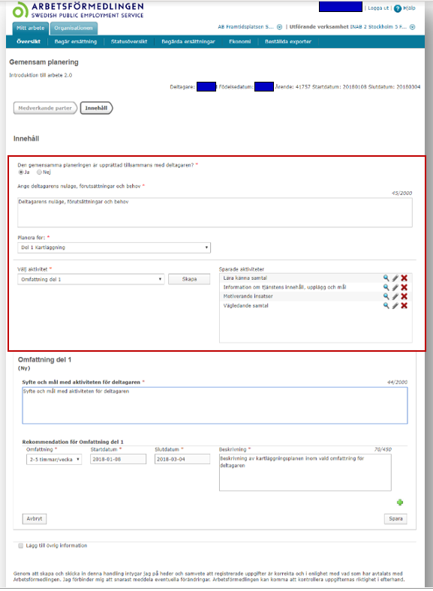
Aktiviteter i gemensam planering
Lära känna samtal
Planera för att ta del ar deltagarens tidigare arbetslivserfarenheter, intressen, framtidsmål samt identifiering av eventuellt behov av anpassning.
Information om tjänstens innehåll, upplägg och mål
Planera för hur deltagaren ska ta del av tjänstens innehåll, upplägg och mål och om den överensstämmer med tjänstens mål och syfte. Säkerställa att deltagaren vet varför hen är anvisad till tjänsten och vilka aktiviteter som finns.
Motiverande insatser
Planera för vilka motiverande insatser som är aktuella för att stärka deltagarens självbild under tjänstens gång för att nå målet med tjänsten.
Vägledande samtal
Planera för vägledande samtal för att hjälpa deltagaren att synliggöra sin kompetens och sina förutsättningar, intressen och önskemål för att kunna spegla dem mot arbetsmarknaden och koppla dem till målet med tjänsten.

Slide 13
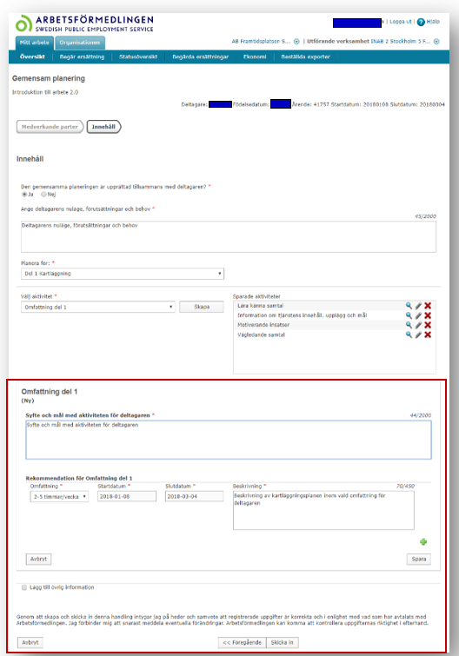
Omfattning i gemensam planering
Syfte och mål med aktiviteterna för deltagaren
Du måste ange syfte och mål för varje aktivitet.
Rekommendation för omfattning del 1
Det är här du rekommenderar och anger deltagarens tid samt omfattning för deltagandet i timmar.
Start och slutdatum
Då denna blir den första gemensamma planeringen kan startdatumet börja när som helst i veckan men måste avslutas på en söndag. Detta på grund av att du inte får byta omfattning mitt i veckan!
Beskrivning
Här beskriver du hur deltagaren förväntas höja sin aktivitetsnivå/förmåga under sin tid i tjänsten för att gå vidare till del 2 och/eller del 3.
Klicka på det gröna pluset för att lägga till ny rad för omfattning, startar en måndag och börjar en söndag.

Slide 14
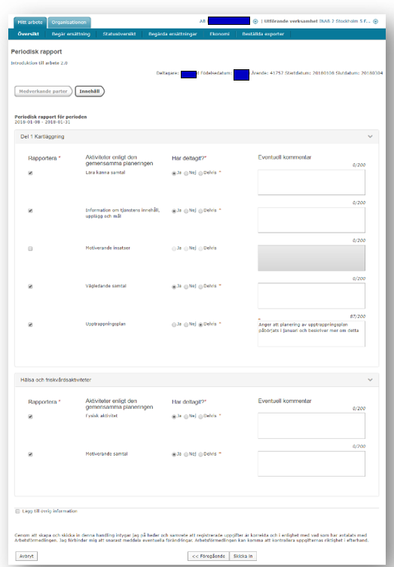
Periodisk rapport
Efter varje månadsskifte ska leverantören skicka en periodisk rapport (PR) till Arbetsförmedlingen. PR sammanfattar genomförda aktiviteter under föregående månad och bekräftar att aktiviteterna genomförts.
På sidan Innehåll visas alla aktiviteter som angetts i den gemensamma planen. Aktiviteterna rekommenderas att redovisas enskilt med information om deltagandet och eventuell kommentar.
PR är ett krav för inleverans av periodisk ersättning och kan skickas när den gemensamma planen är bekräftad och det finns en avslutad period att rapportera in på.
OBS: Du ska fortfarande skicka in en avvikelserapport om deltagaren inte befinner sig på plats eller är frånvarande av andra orsaker.

Slide 15
Slutredovisning
När ska slutredovisningen skickas?
INAB 2018
Du ska skicka in deltagarens slutredovisning till Arbetsförmedlingen innan deltagaren avslutar del 1 - kartläggningen, dock senast 5 dagar efter avslutad del.
INAB 17 leveransområden
Du ska skicka in deltagarens slutredovisning till Arbetsförmedlingen senast 5 dagar efter att deltagaren avslutat del 1 - kartläggningen.
Med utgångspunkt i den gemensamma planeringen, slutredovisningen och leverantörens rekommendation gör Arbetsförmedlingen en sammanvägd bedömning om deltagarens fortsatta deltagande i tjänsten, det vill säga om denne ska påbörja del 2, direkt påbörja del 3, eller avbryta tjänsten.

Slide 16
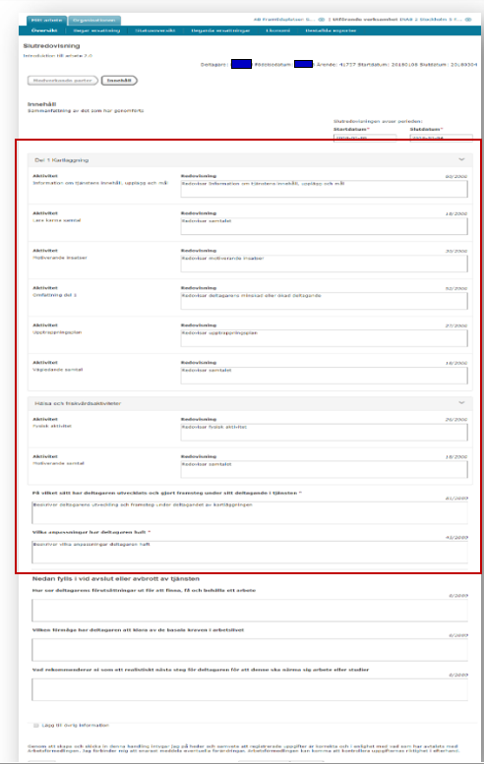
Innehåll i slutredovisningen
Sammanfattning av deltagarens aktiviteter och hur väl de överensstämt med deltagarens mål, huruvida deltagaren ökat sin aktivitetsförmåga samt eventuella begränsningar.
Valbar aktivitet
Beskrivning av vilka studiebesök som genomfördes utifrån deltagarens yrkeslinje, intresse, tidigare erfarenheter och framtidsmål. Redovisning av hur deltagaren upplever att studiebesöken har hjälpt.
Hur ska jag tänka om deltagaren ska fortsätta med tjänsten?
Om deltagaren ska fortsätta till annan del av tjänsten ska det anges/redovisas i slutredovisningen. Sedan uppdaterar leverantören den gemensamma planeringen.

Slide 17
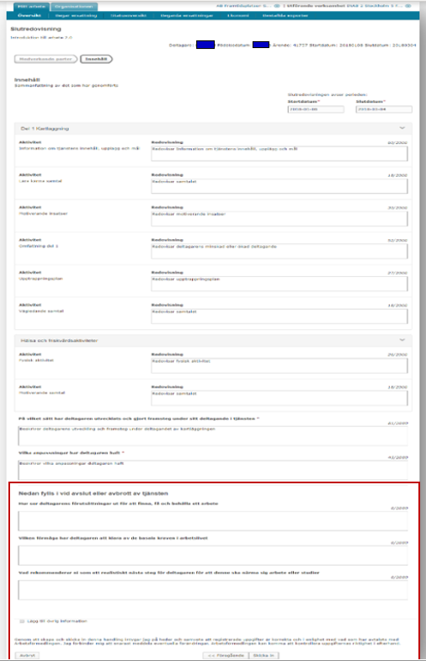
Slutredovisning vid avslut eller avbrott
Hur gör jag om deltagaren inte kan gå vidare i tjänsten?
Om tjänsten däremot behöver avbrytas helt efter kartläggningen och deltagaren bedöms inte vara redo att gå vidare till övrig del i tjänsten ska orsak och bedömning tydligt beskrivas i sammanfattande information under rubriken
Nedan fylls i vid avslut eller avbrott av tjänsten:
Hur ser deltagarens förutsättningar ut för att finna, få och behålla ett arbete? Redovisa de slutsatser som tagits fram i tjänsten gällande deltagarens förutsättningar för att finna, få och behålla ett arbete.
Vilken förmåga har deltagaren att klara av de basala kraven i arbetslivet? Beskriv deltagarens förutsättningar att klara av de basala kraven i arbetslivet.
Vad rekommenderar ni som ett realistiskt nästa steg för deltagaren för att denne ska närma sig arbete eller studier? Rekommendation till arbetsförmedlaren för deltagarens nästa steg efter avslut av tjänsten.

Slide 18
Inleverans
När kan jag inleverera och skapa självfakturor för att få ersättning för kartläggningen?
För del 1 kartläggning utgår en max ersättning om 5 000 SEK per deltagare.
När den gemensamma planeringen bekräftats av arbetsförmedlaren samt själva kartläggningen startat, kan du göra en inleverans för att få din startersättning på 1 000 SEK.
Vid inskickad och bekräftad slutredovisning utgår slutersättningen om resterande 4 000 SEK.
För att slutersättning ska utgå krävs att deltagaren är i tjänsten under minst två veckor, räknat från startdatum av del 1. Om tjänsten avbryts tidigare utgår ingen slutersättning. För att slutersättning ska utgå ska deltagaren ha varit närvarande och deltagit i obligatoriska aktiviteter.
Du kan alltid välja att invänta med att inleverera för den totala ersättningen vid kartläggningens slutperiod.
Om deltagaren inte dyker upp ska du skicka en avvikelserapport och beslutet brytas.

Slide 19
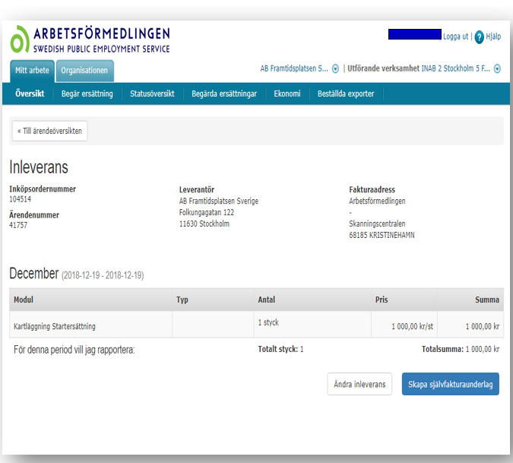
Inleverans – skapa självfakturaunderlag
Inleverans av startersättning
I bilden på visas när du inlevererar endast för startersättningen under kartläggningens period.
Skulle du istället välja att göra en enda inleverans för den totala ersättningen för kartläggningen kommer bägge ersättningstyper att synliggöras i samma vy.

Slide 20
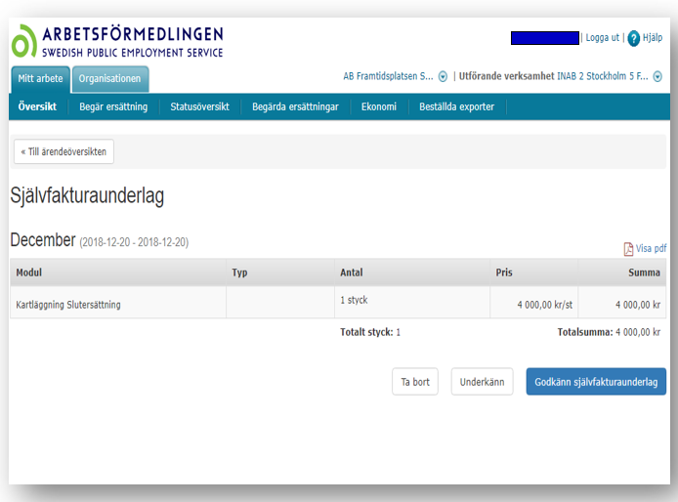
Inleverans – godkänn självfakturaunderlag
Inleverans av slutersättning
I bilden visas när du inlevererar för slutersättningen separat under kartläggningens period.
Skulle du istället välja att göra en enda inleverans för den totala ersättningen för kartläggningen kommer bägge ersättningstyper att synliggöras i samma vy.

Slide 21
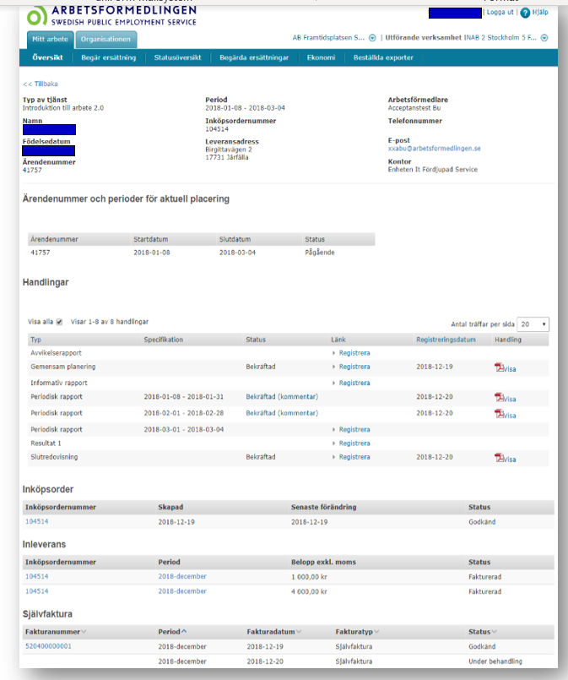
Översiktsbild
Bilden visar en översikt från KAWebb när du hanterat färdigt kartläggningsdelen.

Slide 22
Del 2 – Orientering inför arbete
Förutsättningar för deltagande i del 2 är att deltagaren har en aktivitetsförmåga om minst två (2) timmar per vecka, samt att deltagaren ännu inte bedöms ha förutsättningarna som krävs för att genomföra arbetsprövning i reell miljö.
Aktivitetsförmåga avser närvarotid hos dig som leverantör samt deltagande i aktiviteter som du anordnar.
Maxtid Det är deltagarens individuella behov och förutsättningar som styr hur länge denne ska vara i del 2, dock är den maximala tiden 24 veckor. En del kommer enbart behöva de obligatoriska aktiviteterna medan andra har behov av en eller fler valbara aktiviteter.
Syftet att stärka deltagarens motivation och öka dennes förutsättningar att se sig själv i ett jobb- eller studiesammanhang. Däri ingår att öka deltagarens kunskaper om förhållandet mellan hälsa och arbetsliv.
Målet att utveckla och öka deltagarens aktivitetsförmåga så att denne kan gå vidare till arbetsprövning i tjänstens del 3, samt hitta ett eller fler yrkesområden som är aktuella för deltagaren i tjänsten och i dennes fortsatta arbetsliv.

Slide 23
Gemensam planering
Deltagaren är redo att delta i Del 2 – Orientering inför arbete
Utifrån kartläggningens gemensamma planering och slutredovisning bedöms deltagaren behöva fortsätta i tjänstens del 2 och för det krävs en ny planering av aktiviteter och tid/period för deltagande. Den gemensamma planeringen är en versionshanterad handling.
Det är deltagarens förutsättningar och behov som styr om deltagaren går vidare till del 2 orientering inför arbete eller del 3 arbetsprövning. Planera för hur deltagaren förväntas höja sin aktivitetsnivå/förmåga successivt under sin tid i tjänsten för att gå vidare till del 3.
Du kan välja att planera bortom deltagarens placeringsperiod i ärendet. Det innebär att du kan välja ett slutdatum för planeringen som sträcker sig bortom beslutets/avropets slutdatum. Om du väljer att planera bortom placeringens slutdatum så kommer arbetsförmedlaren, via den inskickade gemensamma planering, få en automatisk avisering om att förlänga ärendet.
Då hälsa och friskvårdsaktiviteter är obligatoriska under alla delar av tjänsten ska du även välja att planera för dessa aktiviteter innan du slutligen skickar in din planering. Planera för att bidra till att deltagaren kan anpassa sin funktionsförmåga så att denne bättre klarar av arbetslivets utmaningar genom motiverande samtal, föreläsningar/seminarium och övrigt som t ex kan vara olika friskvårdsaktiviteter som deltagaren föreslås att genomföra på sin fritid som kan höja motivationen. Du väljer dessa genom att välja att redigera om de ändrats från tidigare planerade aktiviteter.
När ska den gemensamma planeringen skickas in?
Skyndsamt efter uppföljningssamtal.

Slide 24
Innehåll i gemensam planering
Deltagarens nuläge, förutsättningar och behov
Redovisa deltagarens förutsättningar att se sig själv i ett jobb- eller studiesammanhang, vilken/a del/ar aktiviteter som är aktuella samt redovisning av hur deltagaren förväntas höja sin aktivitetsnivå/förmåga successivt under hela sin tid i tjänsten för att nå målet med tjänsten. Är det samma som tidigare? Har det ändrats? I fritextfältet har du möjlighet att fylla på med ytterligare information från tidigare planering.
Välj att planera för Del 2 Orientering inför arbete. Sedan väljer du de aktiviteter som ingår i denna del och som du ska planera för.
Obligatoriska aktiviteter
Vägledningsinformation om arbetsmarknad och studier
Studiebesök del 2
Identifiera yrke och arbetsprövningsplats
Valbara aktiviteter
Generella kompetenser i arbetslivet
Grundläggande datakunskaper
Projektarbete om framtida yrke/yrkesområde
Behövs även bearbetande insatser för att kunna genomföra denna del av tjänsten?
När den gemensamma planeringen bekräftats och ärendet förlängts av arbetsförmedlaren kan du hantera ärendet vidare i systemet. För inleverans krävs det att inköpsordern attesterats.

Slide 25
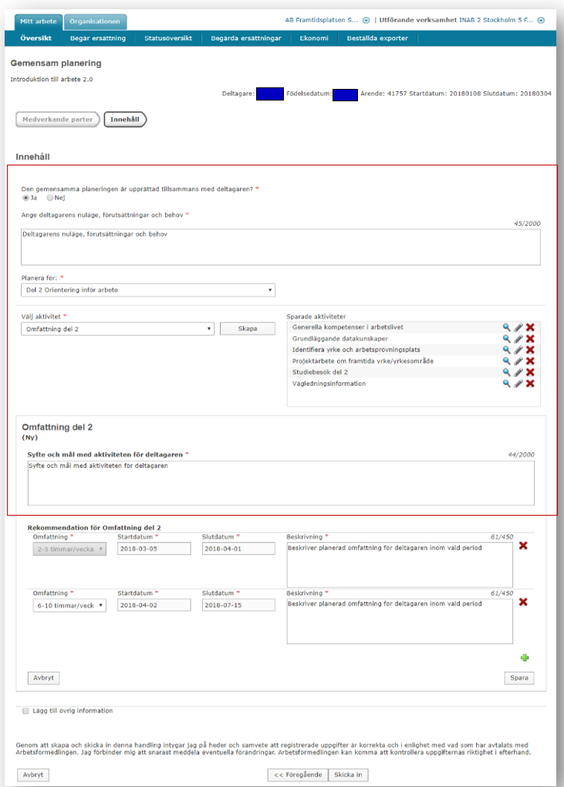
Aktiviteter i gemensam planering
Generella kompetenser i arbetslivet Planering av övningar i sociala färdigheter som är lämpliga för deltagaren samt mål och syfta med aktiviteten.
Grundläggande datakunskaper Planering för att få fram deltagarens kunskapsnivå, vilken/ vilka del eller delar som är aktuella samt syfta och mål med aktiviteten.
Identifiera yrke och arbetsprövningsplats
Planera för att identifiera vilka yrken/yrkesområde som antas lämpliga för deltagaren att genomföra arbetsprövning på, hur deltagaren kan gå till väga för att hitta en lämplig arbetsprövningsplats samt hur deltagarens kompetenser lämpar sig till detta yrka/ yrkesområde.
Projektarbete om framtida yrke/ yrkesområde
Planering av deltagarens projektarbete utifrån individens förutsättningar och intresse.
Studiebesök del 2
Planera för vilka studiebesök som kan bli aktuella utifrån deltagarens yrkeslinje, intresse, tidigare erfarenheter och framtidsmål.
Vägledningsinformation Planera för deltagarens väg och möjligheter för att komma ut i arbete.

Slide 26
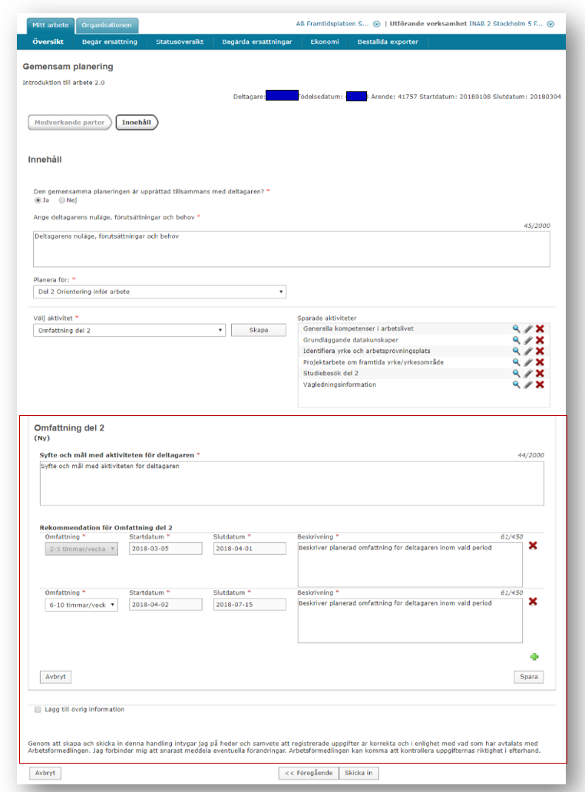
Omfattning i gemensam planering
Rekommendation för omfattning del 2
Planera för en omfattning tex 2-5 timmar per vecka och sedan anger den period som deltagaren ska delta i denna omfattning.
Du får inte byta omfattning mitt i veckan så tänk på att planera i kalendern så att samma omfattning har en period som starta på en måndag och slutar på en söndag.
Systemet hjälper dig om du har räknat välja ett slutdatum som inte är tillåtet.

Slide 27
Periodisk rapport
Efter varje månadsskifte ska leverantören skicka en periodisk rapport (PR) till Arbetsförmedlingen. PR sammanfattar genomförda aktiviteter under föregående månad och bekräftar att aktiviteterna genomförts.
På sidan Innehåll visas alla aktiviteter som angetts i GP. Aktiviteterna rekommenderas att redovisas enskilt med information om deltagandet och eventuell kommentar.
PR är ett krav för inleverans av periodisk ersättning och kan skickas när GP är bekräftad och det finns en avslutad period att rapportera in på.
Observera att du fortfarande ska skicka in en avvikelserapport om deltagaren inte befinner sig på plats eller är frånvarande av andra orsaker. Men i den periodiska rapporten ska du redovisa för deltagandet utifrån upprättad plan så att arbetsförmedlingen kan följa upp deltagarens närvaro och progress i de olika aktiviteter som genomförs under tjänstens gång.

Slide 28
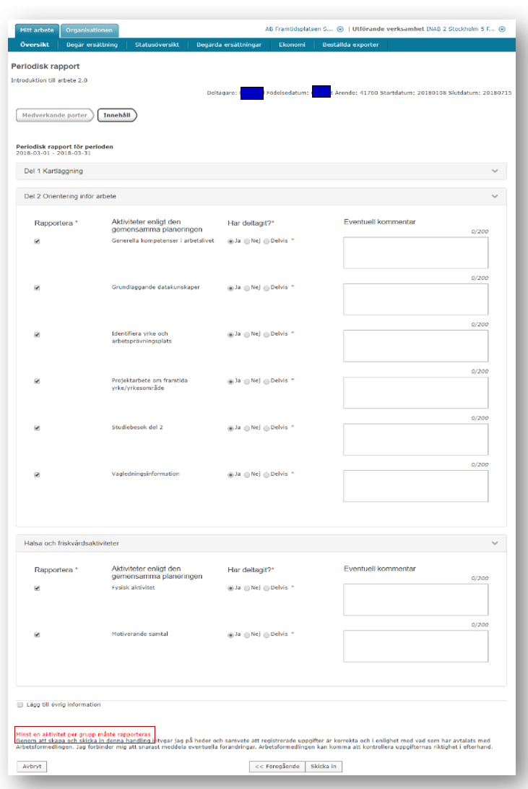
Skapa periodisk
I den periodiska rapporten ska du redovisa för det som deltagaren hunnit genomföra under perioden. I rapporten kommer du att kunna välja deltagandet för de aktiviteter som du tidigare planerat för i den gemensamma planeringen.
Har aktiviteten genomförts för denna period som du redovisar för? Har deltagaren haft förhinder att närvara vid en eller flera aktiviteter just för denna månad som du redovisar för?
I detta exempel har det även rapporterats in de dagar i början av mars som hörde till kartläggningsperioden och det är därför den finns med i denna bild (perioden för kartläggningen var 180108-180304).
Du redovisar därmed för de aktiviteter som genomförts inom en period (passerad månad).
Du måste redovisa för minst en aktivitet per fält och i detta exempel har aktivitet/aktiviteter för kartläggningen inte redovisats varav systemet påminner dig om detta via ett meddelande i rött längst ner på sidan i rapporten.

Slide 29
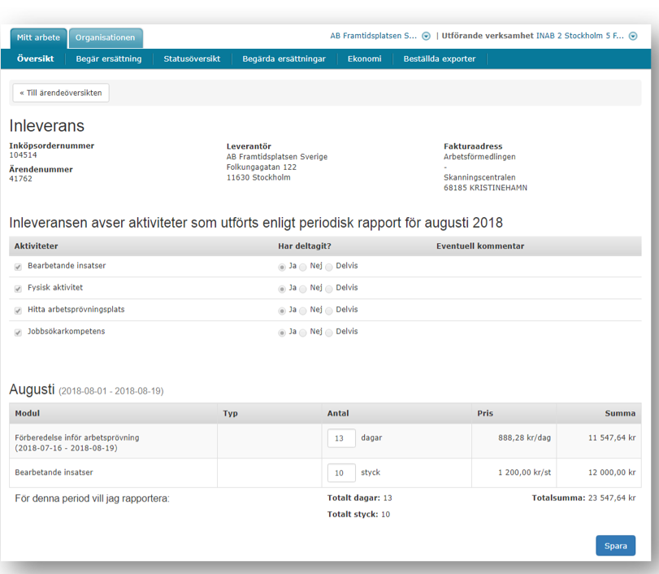
Inleverans
Den periodiska rapporten är ett underlag som ska skickas in innan du får inleverera.
Du behöver rapportera för hela perioden innan du kan inleverera för samma period. Inlämnad periodisk rapport är därför ett krav för att du ska kunna få din periodiska ersättning.
Detta gäller dock inte för aktiviteten bearbetande insatser som kan inlevereras så snart deltagarens gemensamma planering har godkänts.
Hur ska jag göra med den periodiska rapporten om omfattning ändras och perioden förlängts?
Ibland finns det scenarier där du har rapporterat och sedan inlevererat en del av en period dvs en del av en månad. Sedan ändras omfattningen eller så förlängs perioden för tjänsten.
Då behöver du även rapportera för resterande period eller den nya omfattningsperioden innan du kan inleverera för den.
Har du även fakturerat för den tidigare delade perioden så behöver du först kreditera självfakturan innan du kan rapportera och sedan inleverera den nya perioden.
I bilden finns det ett exempel för när du planerat för bearbetande insatser. Vid inleveransen ska du fylla i antalet tillfällen du använt under perioden i tjänsten.

Slide 30
Del 3 – Arbetsprövning
Deltagaren genomför en eller flera arbetsprövningar med arbetsuppgifter på en arbetsplats.
Maximal tid för en arbetsprövning är Tjugofyra (24) veckor. Deltagaren kan genomföra flera arbetsprövningar och dennes totala tid i del 3 kan vara längre än tjugofyra (24) veckor, beroende på hur mycket tid som nyttjats i del 1 och del 2. Observera dock att maximal tid i tjänsten är femtiosex (56) veckor.
Resultatersättning kan erhållas för deltagare som genomför arbetsprövning under minst 3 sammanhängande månader på en och samma arbetsprövningsplats under minst 10h/vecka. Om arbetsprövning sammanfaller med arbetsplatsens sommaruppehåll (jun-aug) tar leverantören emot deltagaren på andra aktiviteter i del 3, dock som längst under 4 veckor.
Tid för sommaruppehåll räknas bort från deltagarens arbetsprövningstid
Leverantören ansvar för att det på arbetsprövningsplatsen finns en handledare som stöd för deltagaren under hela arbetsprövningstiden och för att handledaren får en introduktion och utbildning i handledarskapet. Du tillhandahåller stöd såväl för deltagaren som för handledaren på arbetsprövningsplatsen under hela arbetsprövningstiden.
Du följer kontinuerligt upp deltagarens arbetsprövning enligt metoden Supported employment eller likvärdigt under hela arbetsprövningstiden. Hem – SFSE Homepage - European Disability Forum (edf-feph.org)
I vilken omfattning uppföljning av arbetsprövningen sker anpassas utifrån deltagarens behov och/eller önskemål. Uppföljningen dokumenteras i deltagarens gemensamma planering, i samband med ordinarie uppföljningsmöten med deltagaren och Arbetsförmedlingen.

Slide 31
Gemensam planering
Senast fyra veckor efter start i del 3 ska du anmäla arbetsprövningsplats via deltagarens gemensamma planering (GP). Information om arbetsprövningsplatsen skickas in via den informativa rapporten (IR).
Du stöttar deltagaren i att hitta en lämplig arbetsprövningsplats. Du har ansvaret för att hitta arbetsprövningsplatsen men deltagaren medverkar aktivt i förberedelserna. Med lämplig arbetsprövningsplats avses yrke och arbetsplats som är förenliga med deltagarens individuella kompetens, förmåga och förutsättningar. Val av arbetsprövningsplats tar hänsyn till efterfrågan av arbetskraft på arbetsmarknaden.
För att redovisa ny arbetsprövningsplats eller förlängning av en arbetsprövningsplats samt arbetsprövningsintyg fyller du i Mall för Arbetsprövning (en pdf fil som heter Arbetsprövning för introduktion till arbete) och bifogar dokumentet till den informativa rapporten.
Följande uppgifter ska inlämnas
Vilket eller vilka arbetsplatser som är aktuella för arbetsprövning (anges i GP). Max 10
Arbetsprövningsplatsens namn (anges i GP), adress och organisationsnummer (anges i IR)
Arbetsprövningens startdatum och bedömda slutdatum (anges i GP)
Arbetsprövningens omfattning (anges i GP) som ska vara 10 timmar eller mer
Vilka arbetsuppgifter deltagarens ska utföra (anges i GP och kan utvecklas i IR vid behov)
Eventuellt behov av anpassning (anges i IR)
Under de maximalt två veckor som du inväntar Arbetsförmedlingens godkännande deltar deltagaren i valfria aktiviteter som ingår i förberedelse inför arbetsprövning. Om ingen arbetsprövningsplats anmäls senast 4 veckor efter start av del 3 ska leverantören inkomma med en åtgärdsplan i GP under Lägg till övrig information.

Slide 32
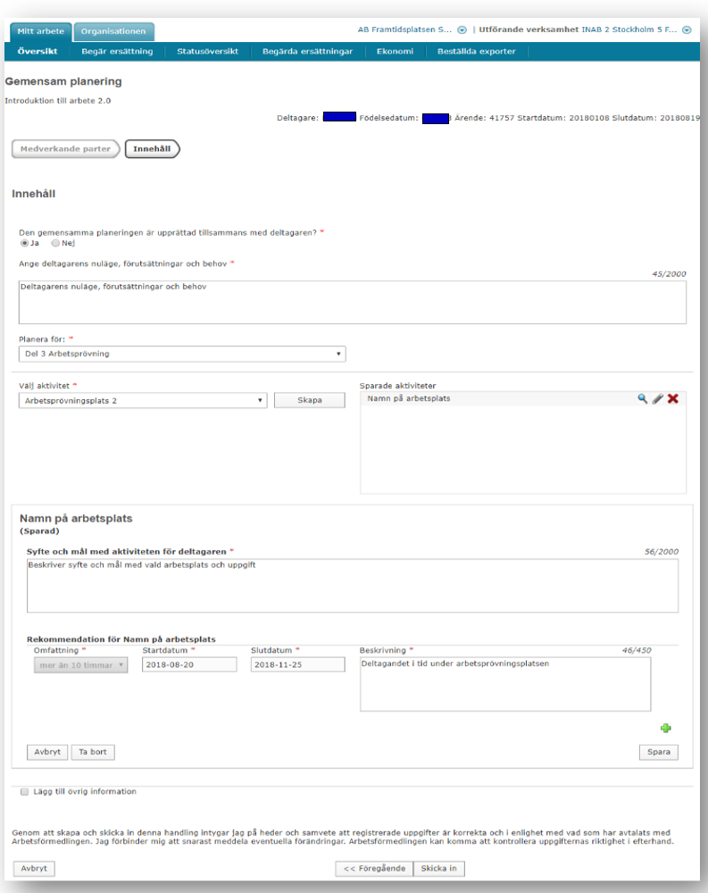
Innehåll i gemensam planering
Välj att planera för Del 3 Arbetsprövning
Du kan välja att planera upp till 10 olika arbetsplatser som max och skriver namn på arbetsplatsen dvs. organisationens namn där arbetsprövningen ska ske.
Deltagarens nuläge, förutsättningar och behov. Bedömning om deltagaren är redo för arbetsprövning.
I Fritextfältet har du möjlighet att fylla på med ytterligare information från tidigare planering.
Under syfte och mål för det/de arbetsplats/arbetsplatser du valt att planera för, anger du vilka arbetsuppgifter deltagaren kommer att utföra, start och slutdatum för arbetsprövningen. I beskrivningen ska du ange kontaktuppgifter till handledaren på arbetsprövningsplatsen.
I samband med att du skickar in planeringen ska du även skicka in uppgifter om arbetsprövningsplatsen via den informativa rapporten.

Slide 33
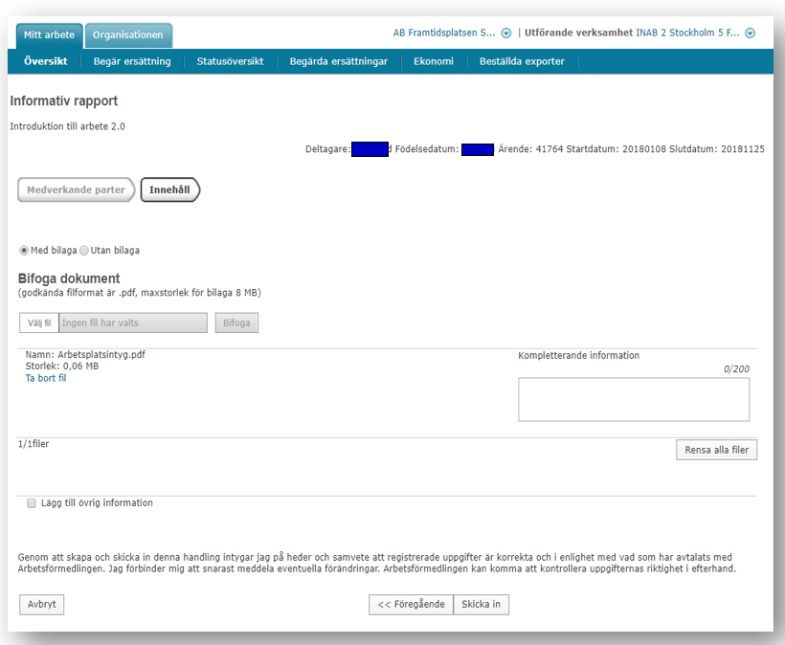
Informativ rapport
När ska jag skicka en informativ rapport?
Du ska skapa en informativ rapport för att skicka in uppgifter om deltagarens arbetsprövningsplats, deltagarens arbetsprövningsintyg och/eller annan dokumentation Arbetsförmedlingen begär av leverantören.
Du fyller i mallen för arbetsträning och bifogar dokumentet till den informativa rapporten.
Mallen Arbetsprövning för Introduktion till arbete finner du på Arbetsförmedlingens startsida/ För leverantörer/ Arbetsmarknadstjänster/ Introduktion till arbete
Vid förlängningen av en arbetsprövningsplats använder du samma mall Arbetsprövning för Introduktion till arbete

Slide 34
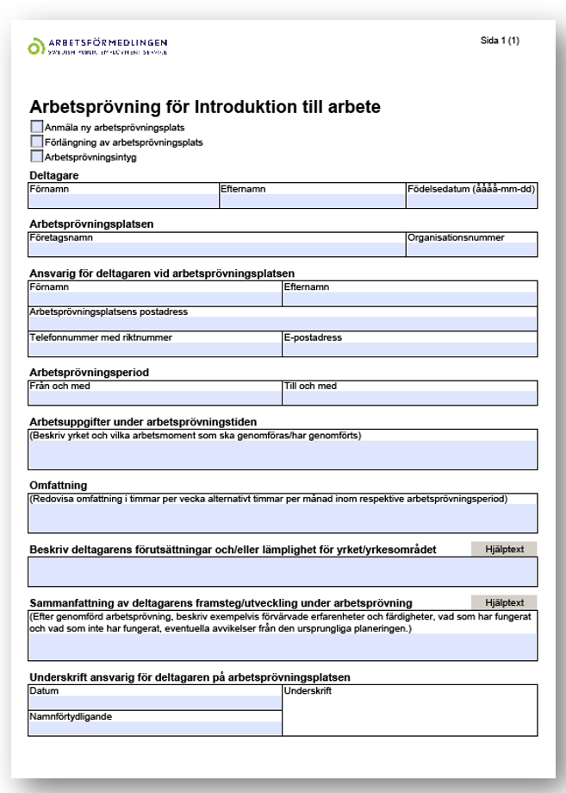
Arbetsprövningsintyg i informativ rapport
Efter att arbetsprövningen är genomförd ansvarar du för att deltagaren får ett arbetsprövningsintyg och den skickas även via den informativa rapporten i KA Webbstöd senast 10 dagar efter genomförd arbetsprövning.
Den ska utfärdas även vid avbrott i tjänsten förutsatt att deltagaren varit på arbetsprövning i minst fyra veckor.
Under de maximalt två veckor som du inväntar Arbetsförmedlingens godkännande om samråd med facket och arbetsgivarkontroll deltar deltagaren i valfria aktiviteter som ingår i förberedelse inför arbetsprövning.
Bilden visar mallen Arbetsprövning för introduktion till arbete.

Slide 35
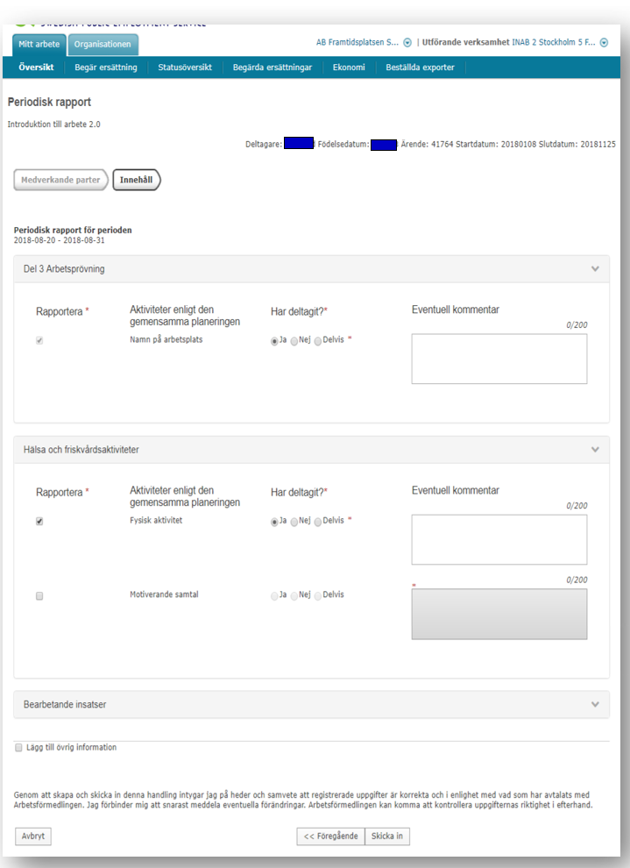
Periodisk rapport
Efter varje månadsskifte ska du som leverantör skicka en periodisk rapport (PR) till Arbetsförmedlingen för att rapportera deltagandet. Den periodiska rapporten sammanfattar genomförda aktiviteter under föregående månad och bekräftar att aktiviteterna genomförts.
På sidan Innehåll visas alla aktiviteter som angetts i den gemensamma planeringen. Aktiviteterna rekommenderas att redovisas enskilt med information om deltagandet och eventuell kommentar.
Periodisk rapport är ett krav för inleverans av periodisk ersättning och kan skickas när den gemensamma planeringen är bekräftad och det finns en avslutad period att rapportera in på.
Den periodiska rapporten godkänns automatiskt och kräver således inte att arbetsförmedlaren går in och aktivt godkänner den.

Slide 36
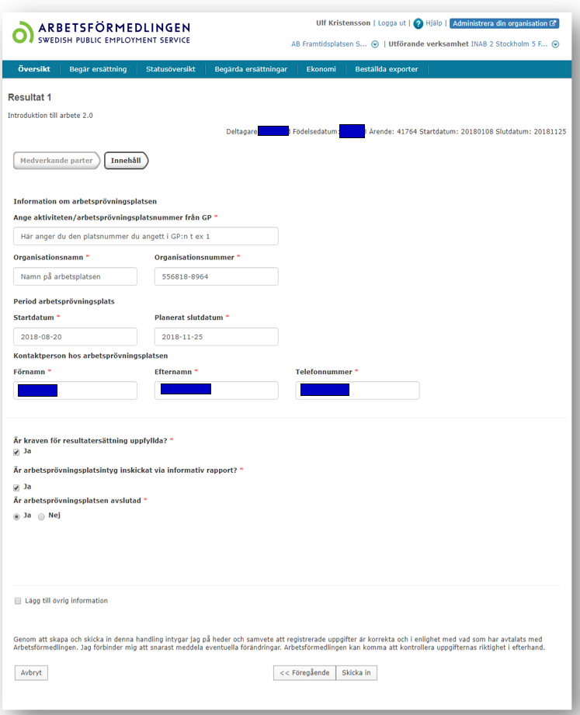
Resultatrapport 1
Vad är en resultatrapport och när ska den skickas in?
Resultatrapporten är en handling som leverantören skickar in för att rapportera underlag för resultatersättning enligt följande villkor:
Resultatersättning kan utgå vid arbetsprövning och gäller för en deltagare som genomför arbetsprövning under minst tre sammanhängande månader på en och samma arbetsprövningsplats under minst tio timmar per vecka.
Resultatersättning är 8 000 SEK per deltagare och utgår en gång per deltagare.
När kraven för resultatersättning är uppfyllda kan leverantören skicka in en resultatrapport. Det är leverantören som ska säkerställa att kraven är uppfyllda samt att all information finns i GP och arbetsprövningsintyg skickas via informativ rapport.
Om villkor för resultatersättning uppfylls innan arbetsprövningen är avslutad kan leverantören skicka in deltagarens arbetsprövningsintyg även om deltagarens tid i arbetsprövning fortsätter.
När deltagarens arbetsprövning avslutas skickar leverantören in ett nytt arbetsprövningsintyg som omfattar hela arbetsprövningstiden.

Slide 37
Sommaruppehåll
Vad händer om det är sommaruppehåll på arbetsprövningsplatsen?
Om deltagarens arbetsprövning sammanfaller med arbetsprövningsplatsens sommaruppehåll under perioden juni till augusti tar du som leverantör emot deltagaren på andra aktiviteter som ingår i del 3 arbetsprövning, till dess att deltagaren kan återgå till arbetsprövningsplatsen, dock som längst i fyra veckor.
Tiden för eventuellt sommaruppehåll ska räknas bort från deltagarens arbetsprövningstid. Observera att tiden inte räknas bort automatiskt i systemet. Det är du som leverantör som ska kontrollera att villkoren för resultatersättningen är uppfyllda innan du skickar in underlag för resultatersättningen.

Slide 38
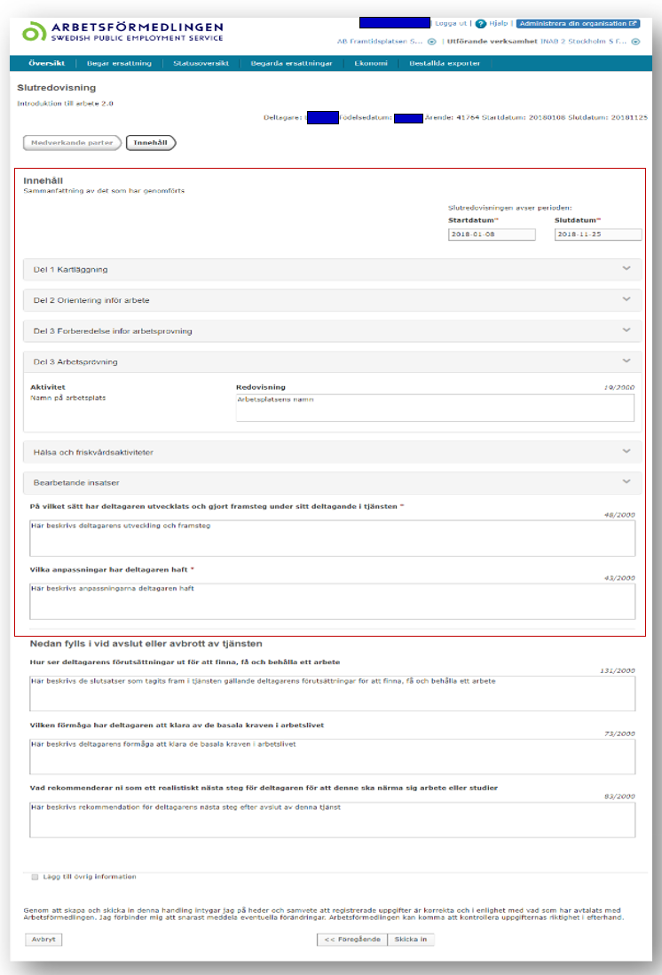
Slutredovisning
Du skickar in deltagarens slutredovisning till Arbetsförmedlingen i god tid, dock senast fem dagar efter avslut av tjänsten. Slutredovisningen vid avslut av tjänsten motsvarar matchningsunderlaget som är det övergripande målet med, och resultatet av, tjänsten.
Slutredovisningen vid avslut av tjänsten motsvarar matchningsunderlaget som är ett av tjänstens övergripande mål.
Vid avbrott i del 1 skickas SR om deltagaren varit i tjänsten minst 2 veckor
Vid avbrott i del 2 eller 3 skickas SR oavsett hur länge deltagaren varit i tjänsten
Vad ska en slutlig slutredovisning innehålla för information?
Sammanfattande information:
Redovisa vilken eller vilka arbetsplatser som blev aktuella, vilka arbetsuppgifter deltagaren utförde, start och slutdatum. Ange även kontaktuppgifter till handledaren på arbetsprövningsplatsen.
Beskrivning av deltagarens utveckling och framsteg under deltagandet i del 1 kartläggning / del 2 Orientering inför Arbete / del 3 Arbetsprövning.
Beskriv eventuella anpassningar deltagaren haft.

Slide 39
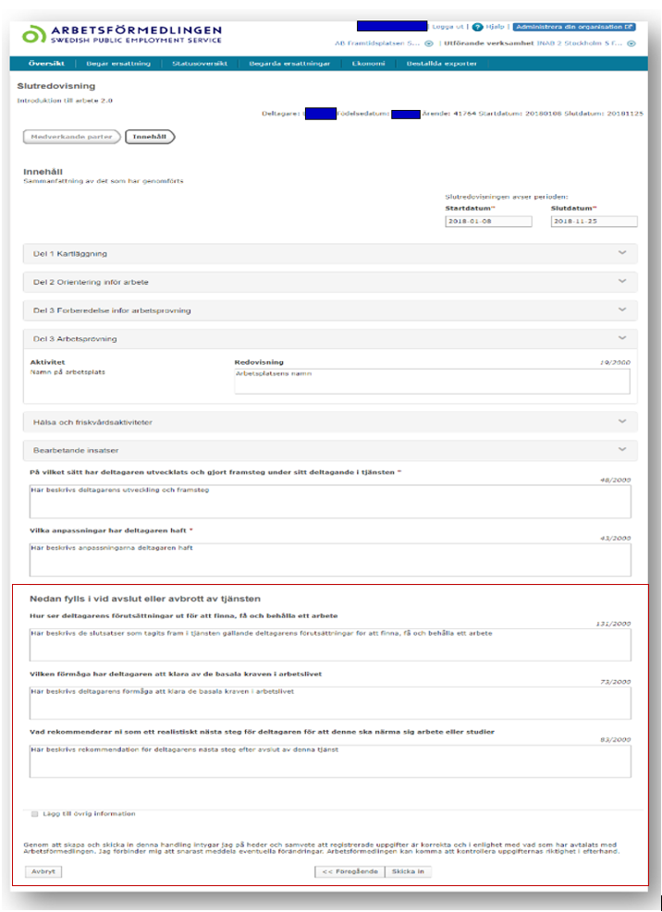
Slutredovisning vid avslut eller avbrott
När tjänsten avslutas ska du även fylla i stycket under rubriken Nedan fylls i vid avslut eller avbrott av tjänsten.
Leverantören ska för varje deltagare framställa ett utförligt matchningsunderlag som klargör:
Deltagarens förutsättningar och förmåga i relation till arbetslivet
Eventuella anpassningsbehov och begränsningar
Underlaget ska även innehålla förslag på ett eller fler lämpliga yrken som deltagaren kan söka eller utbilda sig till.

Slide 40
Läs mer om tjänsten

Slide 41
Bearbetande insatser
Vid behov genomförs bearbetande insatser genom tjänstens alla delar för deltagare som upplever hinder såsom rädsla, oro, eller upplevd oförmåga inför möten med arbetslivet.
Målet är att öka deltagarens förutsättningar att gå vidare till arbete eller studier genom att hjälpa denne etablera egna verktyg för att hantera psykologiska svårigheter och hinder i relation till arbete. De psykologiska metoderna som används ska grunda sig i kognitiv och/eller psykodynamisk teori.
Genom bearbetande insatser kan deltagare till exempel få stöd i att hantera:
• Upplevda hinder i en omställningssituation
• Rädsla eller oro inför arbete
• Upplevd oförmåga inför arbete
• Andra psykologiska svårigheter rörande arbetslivet.
Bearbetande insatser kan ingå i en eller flera av tjänstens delar och sker efter att du kommit överens om detta med Arbetsförmedlingen, samt om omfattning i antal tillfällen och dess syfte och mål. Bearbetande insatser kan ske maximalt 12 gånger per deltagare och ett tillfälle är 45 minuter.
OBS: Väljer du att planera för bearbetande insatser ska du alltid skriva in totalsumman i den gemensamma planeringen!

Slide 42
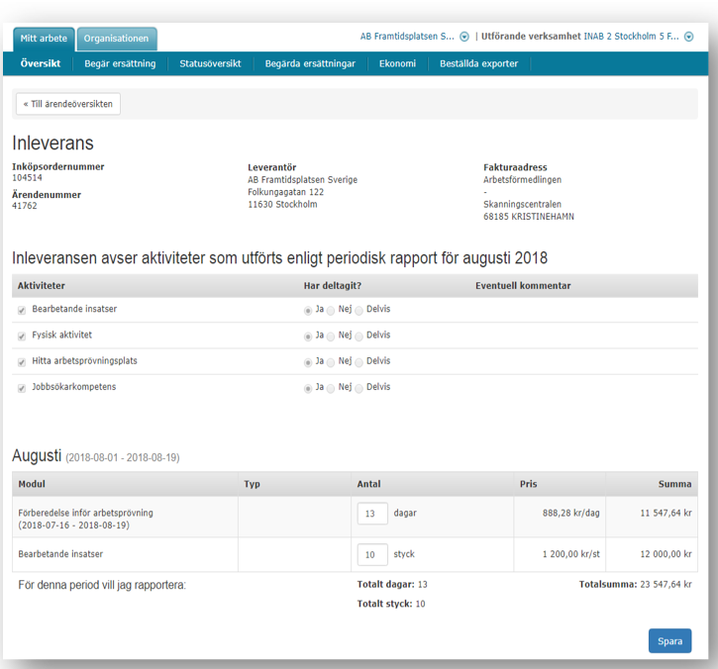
Inleverans – Bearbetande insatser
När du planerar för bearbetande insatser ska du ange antalet tillfällen du haft den perioden du inlevererar för.
För bearbetande insatser utgår ersättning om 1 200 SEK per tillfälle.
Exempel: Du planerar bearbetande insatser för två tillfällen i del 2 - Orientering inför arbete. Sedan förlängs tjänsten och du planerar ytterligare två tillfällen i del 3 - Arbetsprövning. Sammanlagt har du planerad för fyra tillfällen. Alltså ska du skriva totalsumman för de fyra sammanlagda tillfällen du har planerat och planerar i gemensam planeringen.
Handlingen gemensam planering är versionshanterad därför vill systemet veta totalsumman för de planerade bearbetande insatser som bedömts behövas i tjänsten och skulle du välja att planera för ytterligare tillfällen så gör du på samma sätt, dvs. summerar och skriver totalsumman och skicka in senast uppdaterad gemensam planering.

Slide 43
Byte mellan Del 2 och Del 3
Deltagaren kan byta mellan del 2 orientering inför arbete och 3 arbetsprövning om det visar sig att hens behov och förutsättningar inte överensstämmer med den ursprungliga bedömning som gjordes.
Det kan visa sig att en deltagare som deltar i del 2 har utvecklat en aktivitetsförmåga som stämmer bättre överens med del 3. Omvänt kan det visa sig att en deltagare som påbörjat del 3 direkt, inte har förutsättningar för att arbetspröva på en reell arbetsplats och därför behöver starta med del 2 istället.
Arbetsförmedlingen måste dock alltid göra en arbetsmarknadspolitisk bedömning innan ett byte kan ske. Därför ska bytet alltid föregås av ett uppföljningssamtal och uppdatering av den gemensamma planeringen.
Observera också att i det fall Arbetsförmedlingen gör en arbetsmarknadspolitisk bedömning att deltagaren ska flytta från del 3 till del 2 av tjänsten behöver du inte skicka in någon slutredovisning för del 3, utan det räcker att uppdatera deltagarens gemensamma planering. Därefter skickas slutredovisning för del 2 vid deltagarens avslut i del 2.

Slide 44
Versionshantering av handlingar
Gemensam planering
Du som leverantör skapar en första gemensam planering i del 1. Om deltagaren sedan ska gå vidare i tjänsten till del 2 eller del 3, kommer du att uppdatera den gemensamma planeringen där tidigare information finns kvar med ny planering av aktiviteter som byggs på den tidigare versionen av handlingen.
Slutredovisning
Slutredovisningen fylls på och uppdateras med ny redovisning av aktiviteter och rekommendationer under hela tjänstens gång. Om deltagaren flyttar från del 2 till del 3 eller vice versa behöver ingen slutredovisning skickas utan det räcker att uppdatera GP. Därefter skickas slutredovisning vid deltagarens avslut i den del som deltagaren bytt till.
När tjänsten är avslutad skickar leverantören en slutgiltig slutredovisning som då kommer att innehålla samtliga redovisningar som skett under tjänstens alla delar samt kompletterande information om hur Arbetsförmedlingen ska gå vidare med deltagarens framtida planering.

Slide 45
Hantera omfattning
I gemensam planering anger du omfattning för deltagaren i timmar och under vilken period som deltagaren förväntas behöva ha för att utföra de aktiviteter som ingår i varje del av tjänsten.
Regel för omfattning är att du inte får byta omfattning mitt i veckan. Perioden för en och samma omfattning, t ex 2-5 timmar i veckan ska därmed alltid börja på en måndag och alltid avslutas på en söndag. Undantag är den allra första planeringen i tjänsten (del 1 kartläggning) som har ett startdatum som kan börja när som helst i veckan men som då måste avslutas på en söndag. Sista planerad omfattning för hela tjänsten kan avslutas när som helst i veckan då det också blir slutdatum för deltagarens placeringsperiod.
2-5 timmar per vecka
6-10 timmar per vecka
Mer än 10 timmar per vecka
Scenario: Gemensam planering för del 2. Börja ny omfattningsrad på en måndag med ett slutdatum på en söndag då du inte ska byta omfattning mitt i veckan. Om du vill välja ny omfattning för att trappa upp deltagartiden, väljer du att skapa ny rad. Den nya omfattningen blir en direkt fortsättning på planeringsperioden och påbörjas dagen efter slutdatum för tidigare planerad omfattning, dvs en måndag.
Vill du planera för ytterligare en upptrappning eller minskning av deltagandet ska du ha ett slutdatum på en söndag för att påbörja ny omfattning på en måndag. När du planerar för nästa del i tjänsten ska du fortsätta att välja omfattning på en måndag osv.
Om du ändå råkar byta omfattning mitt i veckan kommer du inte att kunna skicka in din gemensamma planering. Systemet kommer att hjälpa dig att se att du har byt omfattningen mitt i veckan genom ett felmeddelande. Då ska du ändra datum så att omfattningen följer denna regel: måndag - söndag.

Slide 46
Problem vid inleveranser
Ibland finns det scenarier där du har rapporterat och sedan inlevererat en del av en period dvs en del av en månad. Sedan ändras omfattningen eller så förlängs beslutet i Arbetsförmedlingens interna system.
Då behöver du även rapportera för resterande period eller den nya omfattningsperioden innan du kan inleverera för den.
Har du även fakturerat för den tidigare delade perioden så behöver du först kreditera självfakturan innan du kan rapportera och sedan inleverera den nya perioden.

Slide 47
Avbrott
Deltagandet i tjänsten avbryts efter del 1 Kartläggning om kartläggningen visar att tjänsten inte är rätt insats.
Deltagandet i tjänsten avbryts också om det visar sig att den arbetssökandes förutsättningar att tillgodogöra sig tjänsten inte överensstämmer med den ursprungliga bedömning som gjorts.
Deltagandet avbryts även om deltagaren uppnått syftet och målet med tjänsten tidigare än planerat.
Observera att du även skickar deltagarens slutredovisning till Arbetsförmedlingen vid ett eventuellt avbrott/planerat avbrott i tjänsten om deltagaren har deltagit under minst två veckor i del 1. Vid eventuellt planerat/oplanerat avbrott i del 2 eller del 3 skickar du slutredovisningen oavsett deltagarens tid i tjänsten.
Se även regelverk för avbrott gällande arbetsprövningsplats.

Slide 48
Regler kring arbetsprövning
Sommaruppehåll
Om deltagarens arbetsprövning sammanfaller med arbetsprövningsplatsens sommaruppehåll under perioden juni till augusti tar du som leverantör emot deltagaren på andra aktiviteter som ingår i del 3, till dess att deltagaren kan återgå till arbetsprövningsplatsen, dock som längst i fyra (4) veckor.
Tiden för eventuellt sommaruppehåll räknas bort av dig från deltagarens arbetsprövningstid, detta sker inte per automatik i systemet. Mer information hittar du under stycket Resultatrapport 1.
Oanmäld eller underkänd arbetsprövningsplats
Om ingen arbetsprövningsplats anmäls senast 4 veckor efter start av del 3:
Leverantören uppdaterar GP med åtgärdsplan. I åtgärdsplanen anges skälen till att ingen arbetsprövningsplats har anmälts samt hur det kommer att säkerställas att deltagaren kommer ut i arbetsprövning.
Krav på anmälan av arbetsprövningsplats inom 2 ytterligare veckor
Om ingen arbetsprövningsplats anmälts efter totalt 6 veckor kommer tjänsten att avbrytas. Om arbetsprövningsplats anmäls inom 6 veckor men underkänns. Krav på anmälan av ny arbetsprövningsplats inom 2 ytterligare veckor.
Om ingen arbetsprövningsplats anmäls efter totalt 10 veckor kommer tjänsten att avbrytas. Om arbetsprövningsplats anmäls inom 10 veckor men underkänns. Uppföljningssamtal och arbetsmarknadspolitisk bedömning om tjänsten ska avbrytas.
Åtgärdsplanen skrivs i fritextfältet i den gemensamma planeringen. Den kan även skickas med som bilaga till den informativa rapporten.
Observera att lokala överenskommelser som innebär avsteg från ovan angivna villkor inte är tillåtna.

Slide 49
Avbruten arbetsprövning
Avbruten arbetsprövning
Om en arbetsprövning inte fungerar:
Uppföljningssamtal och arbetsmarknadspolitisk bedömning om deltagaren ska återgå till aktiviteten Förberedelse inför arbetsprövning alt. del 2. Gemensam planering uppdateras i dessa fall.
Om tjänsten ska avbrytas skickas Slutredovisning.
Vid återgång till Förberedelse inför arbetsprövning gäller villkor för oanmäld eller underkänd arbetsprövningsplats på nytt.
Observera att lokala överenskommelser som innebär avsteg från ovan angivna villkor inte är tillåtna.

Slide 50
Uppföljningssamtal
Uppföljningssamtal kan ske hos dig, på Arbetsförmedlingen och/eller med hjälp av digitala medier, till exempel via videokonferens eller telefonmöte.
Under del 3 kan uppföljningssamtal även ske på arbetsprövningsplatsen.
Under del 1 sker minst ett uppföljningssamtal.
Under del 2 och del 3 sker kontinuerliga uppföljningssamtal, minst var sjätte vecka.
Uppföljningssamtal kan ske oftare om någon av parterna bedömer att det finns ett behov.
Tänk på detta under uppföljningssamtalet:
• Hur ser läget ut för deltagaren just nu? Finns det något som har ändrat förutsättningarna för deltagandet?
• Har deltagaren utvecklats något sedan sist?
• Om deltagaren inte har utvecklats, vad beror det i så fall på? Finns det anledning att avbryta tjänsten?
• Om deltagaren har utvecklats, planera för upptrappning av tid och aktiviteter för deltagaren.
• Eftersom tjänsten bland annat ska leda till att deltagaren ökar sin aktivitetsförmåga är det viktigt att våga testa
att succesivt öka deltagarens tid och aktiviteter. Om det inte fungerar är det också ett resultat.
• Välj bara aktiviteter som deltagaren har behov av.
• Rådgör med någon av Arbetsförmedlingens arbetslivsinriktade professioner inför eller efter mötet om du känner dig osäker. Du kan också ta stöd av sådan profession under själva mötet.

Slide 51
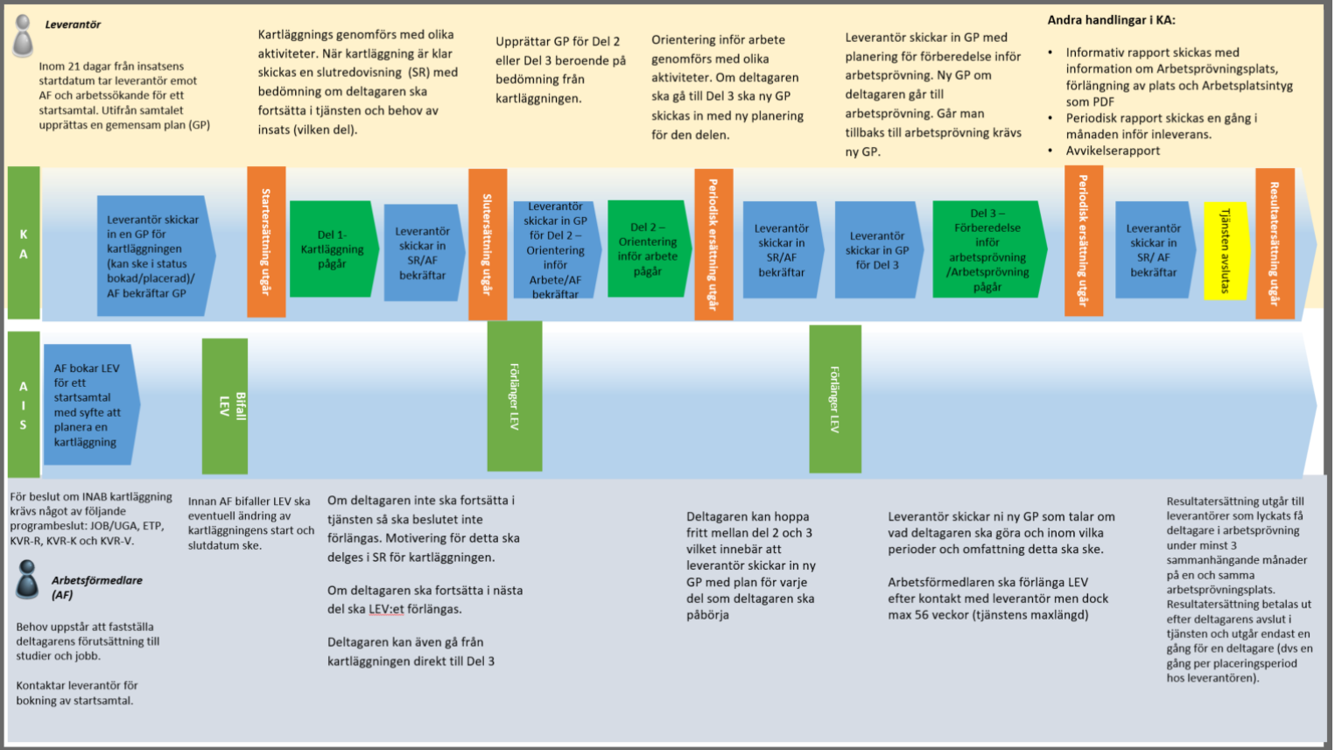
Bild – Processflöde

Slide 52
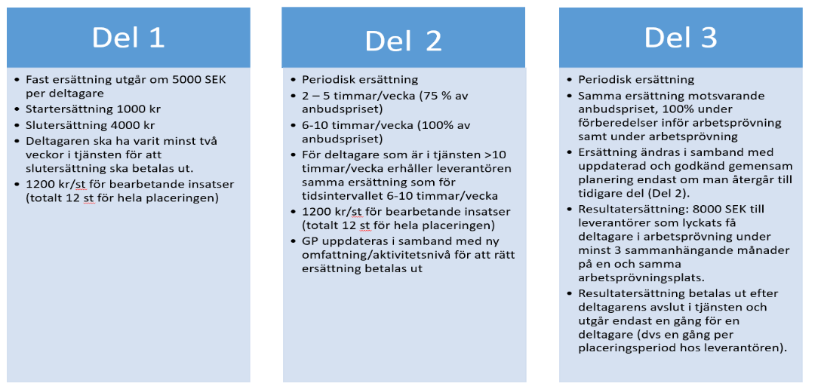
Bild – Ekonomihantering

Slide 53
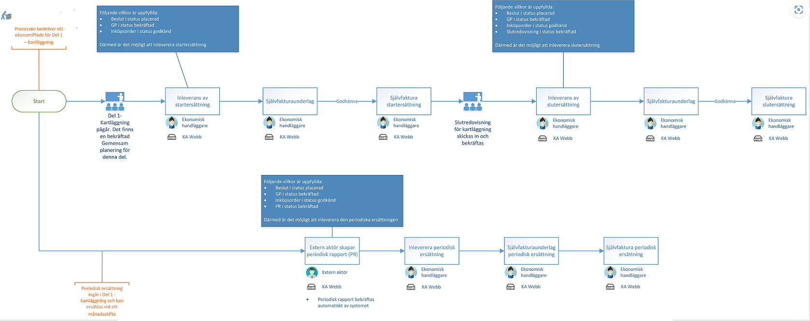
Bild – Ekonomiflöde Del 1 Kartläggning

Slide 54
Bild – Ekonomiflöde Del 2 Orientering inför arbete

Slide 55
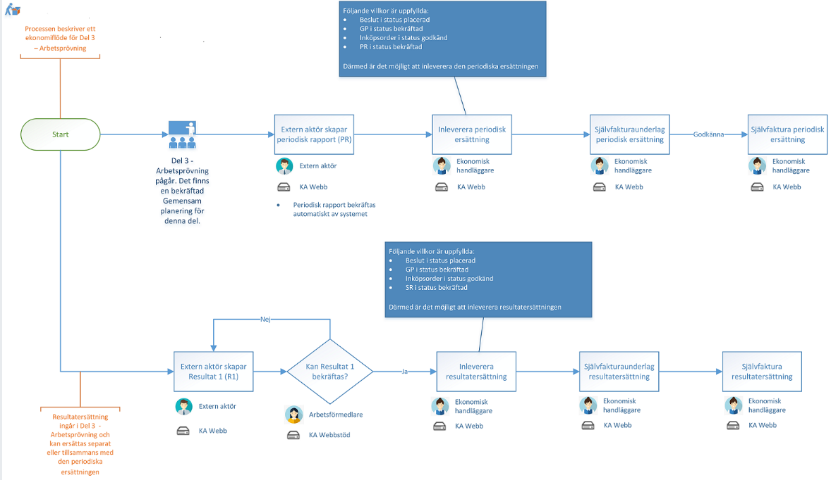
Bild – Ekonomiflöde Del 3 Arbetsprövning

Slide 56
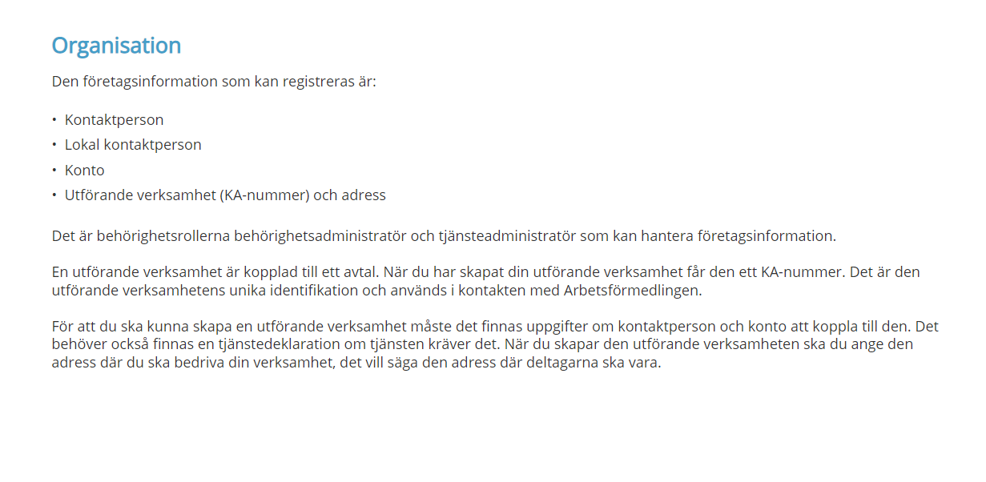
Bild – Organisation

